Slide 1

Skapa prediktiv modell för football betting chatbot
Projekt i Data Science
Rapport: Xiaowen Chen
2024-10-30

Slide 2
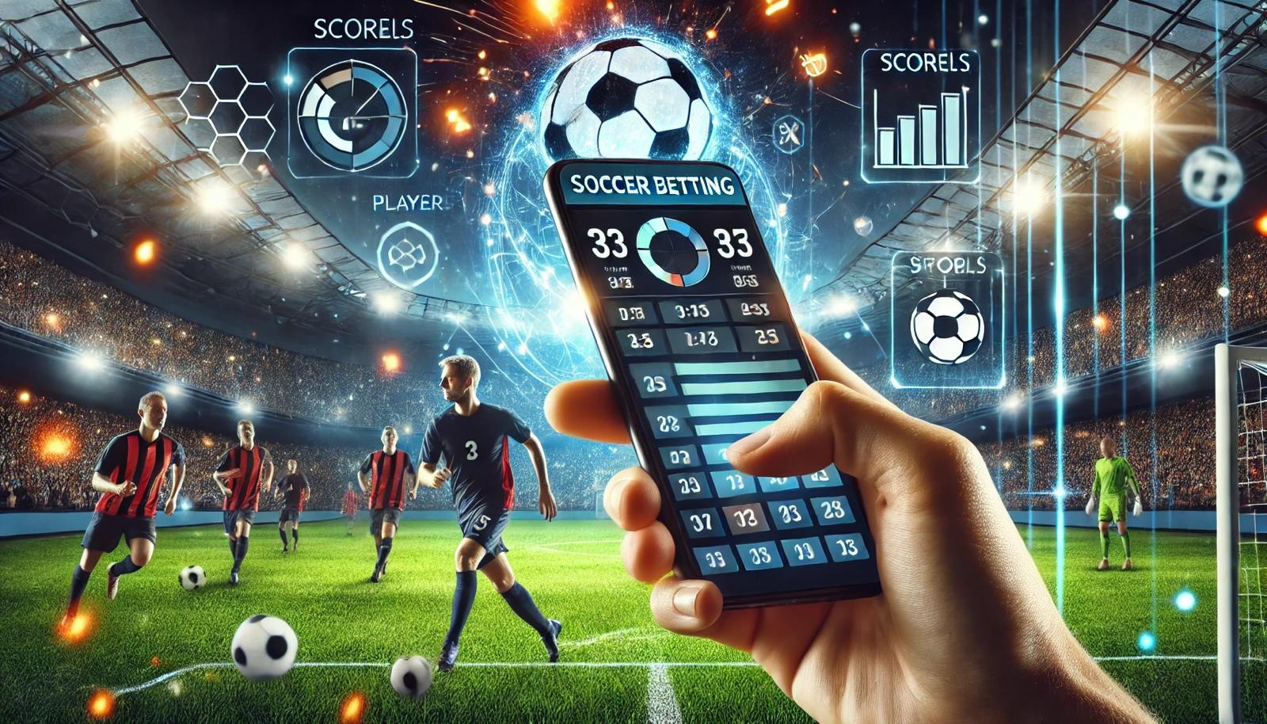
Hej allihop, jag är på grupp 5. Idag kommer jag att presentera om vårt fotboll odds chatbot-projekt.
Vi använder agila metoder i vår projektprocess. Efter flera gånger gruppmöten, klar gjorde vi varje medlems uppgifter, och började vi våra respektive arbete.
Huvudansvar:
Sebastian: Samla databasen genom API
Camilla: Chatbot och web främre änden utveckling
Bushra: Datarensning
Christofer: LLM och Chatbotutveckling
Xiaowen: Bygga förutse modell
Vår grupp 5 medlem är:
Bushra Tazyeen
Camilla Månsson
Christofer Fromberg
Sebastian Strömberg
Xiaowen Chen

Slide 3
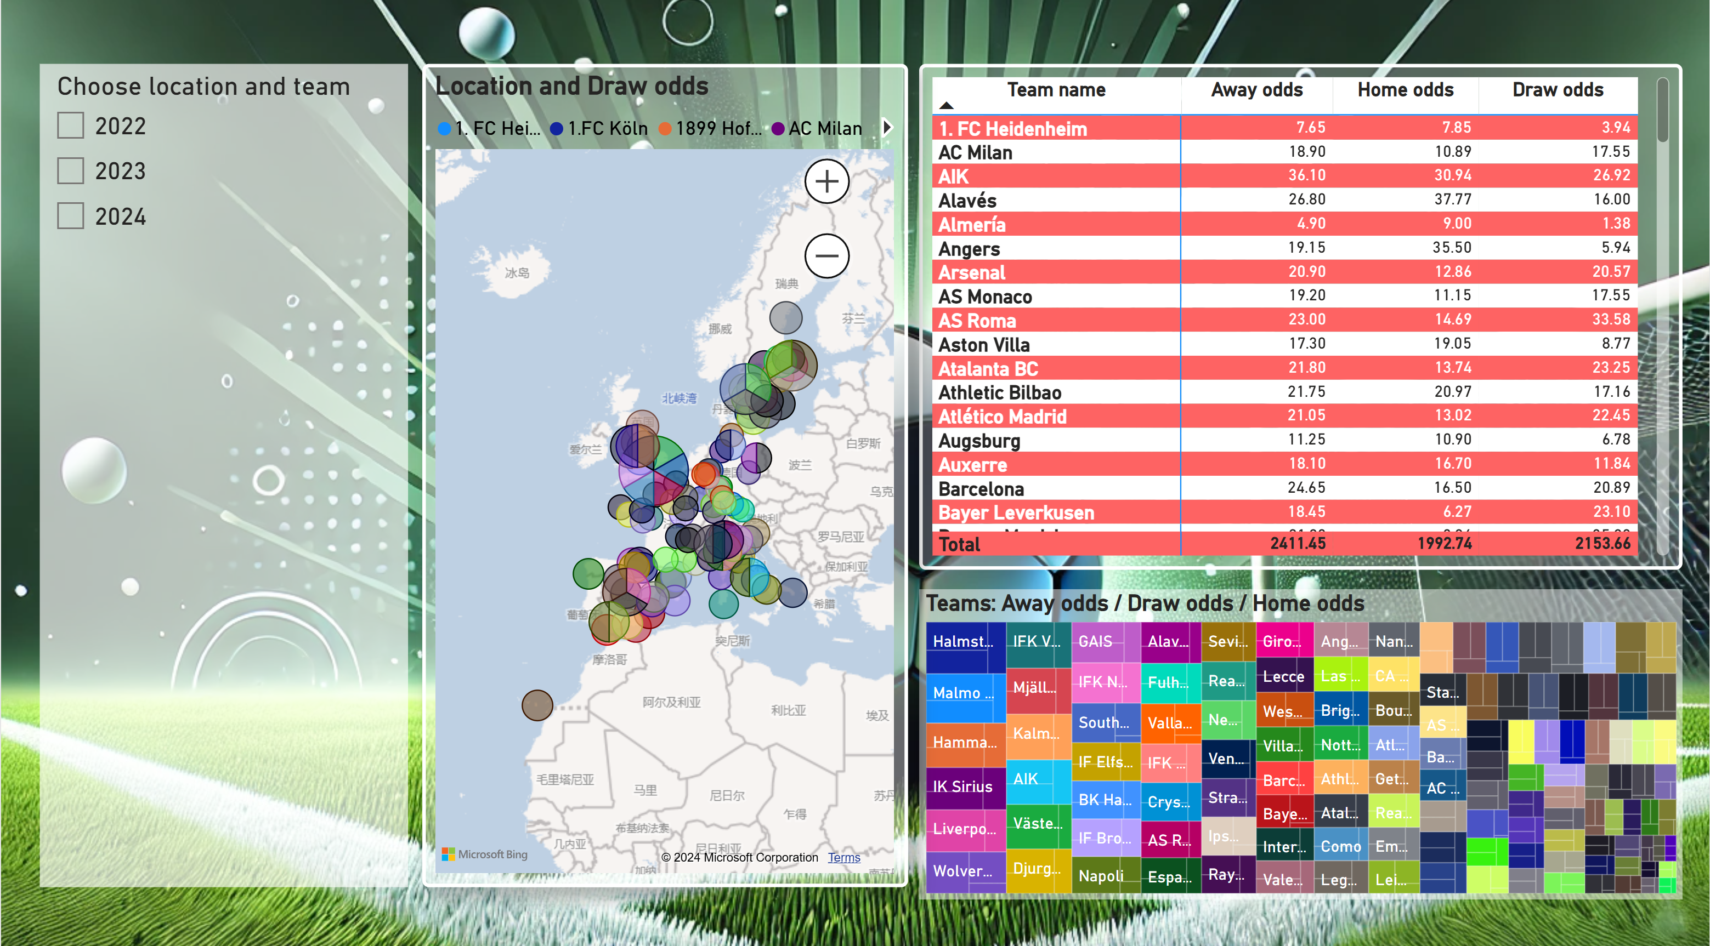
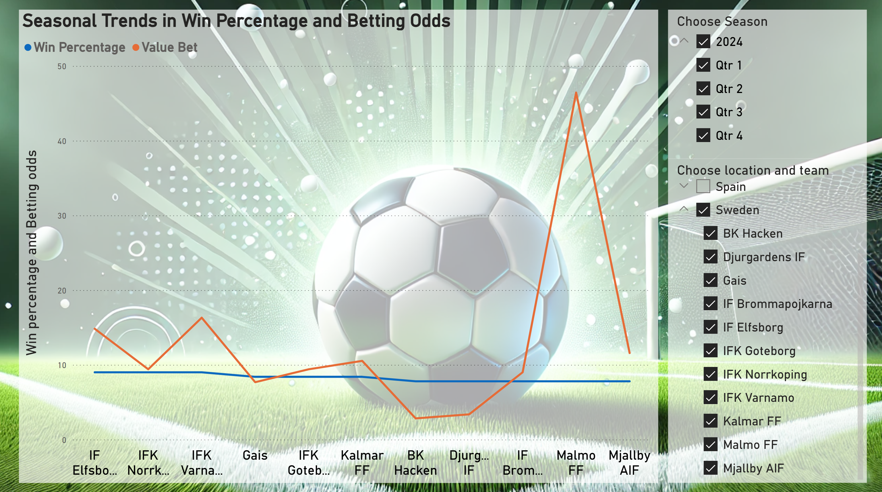
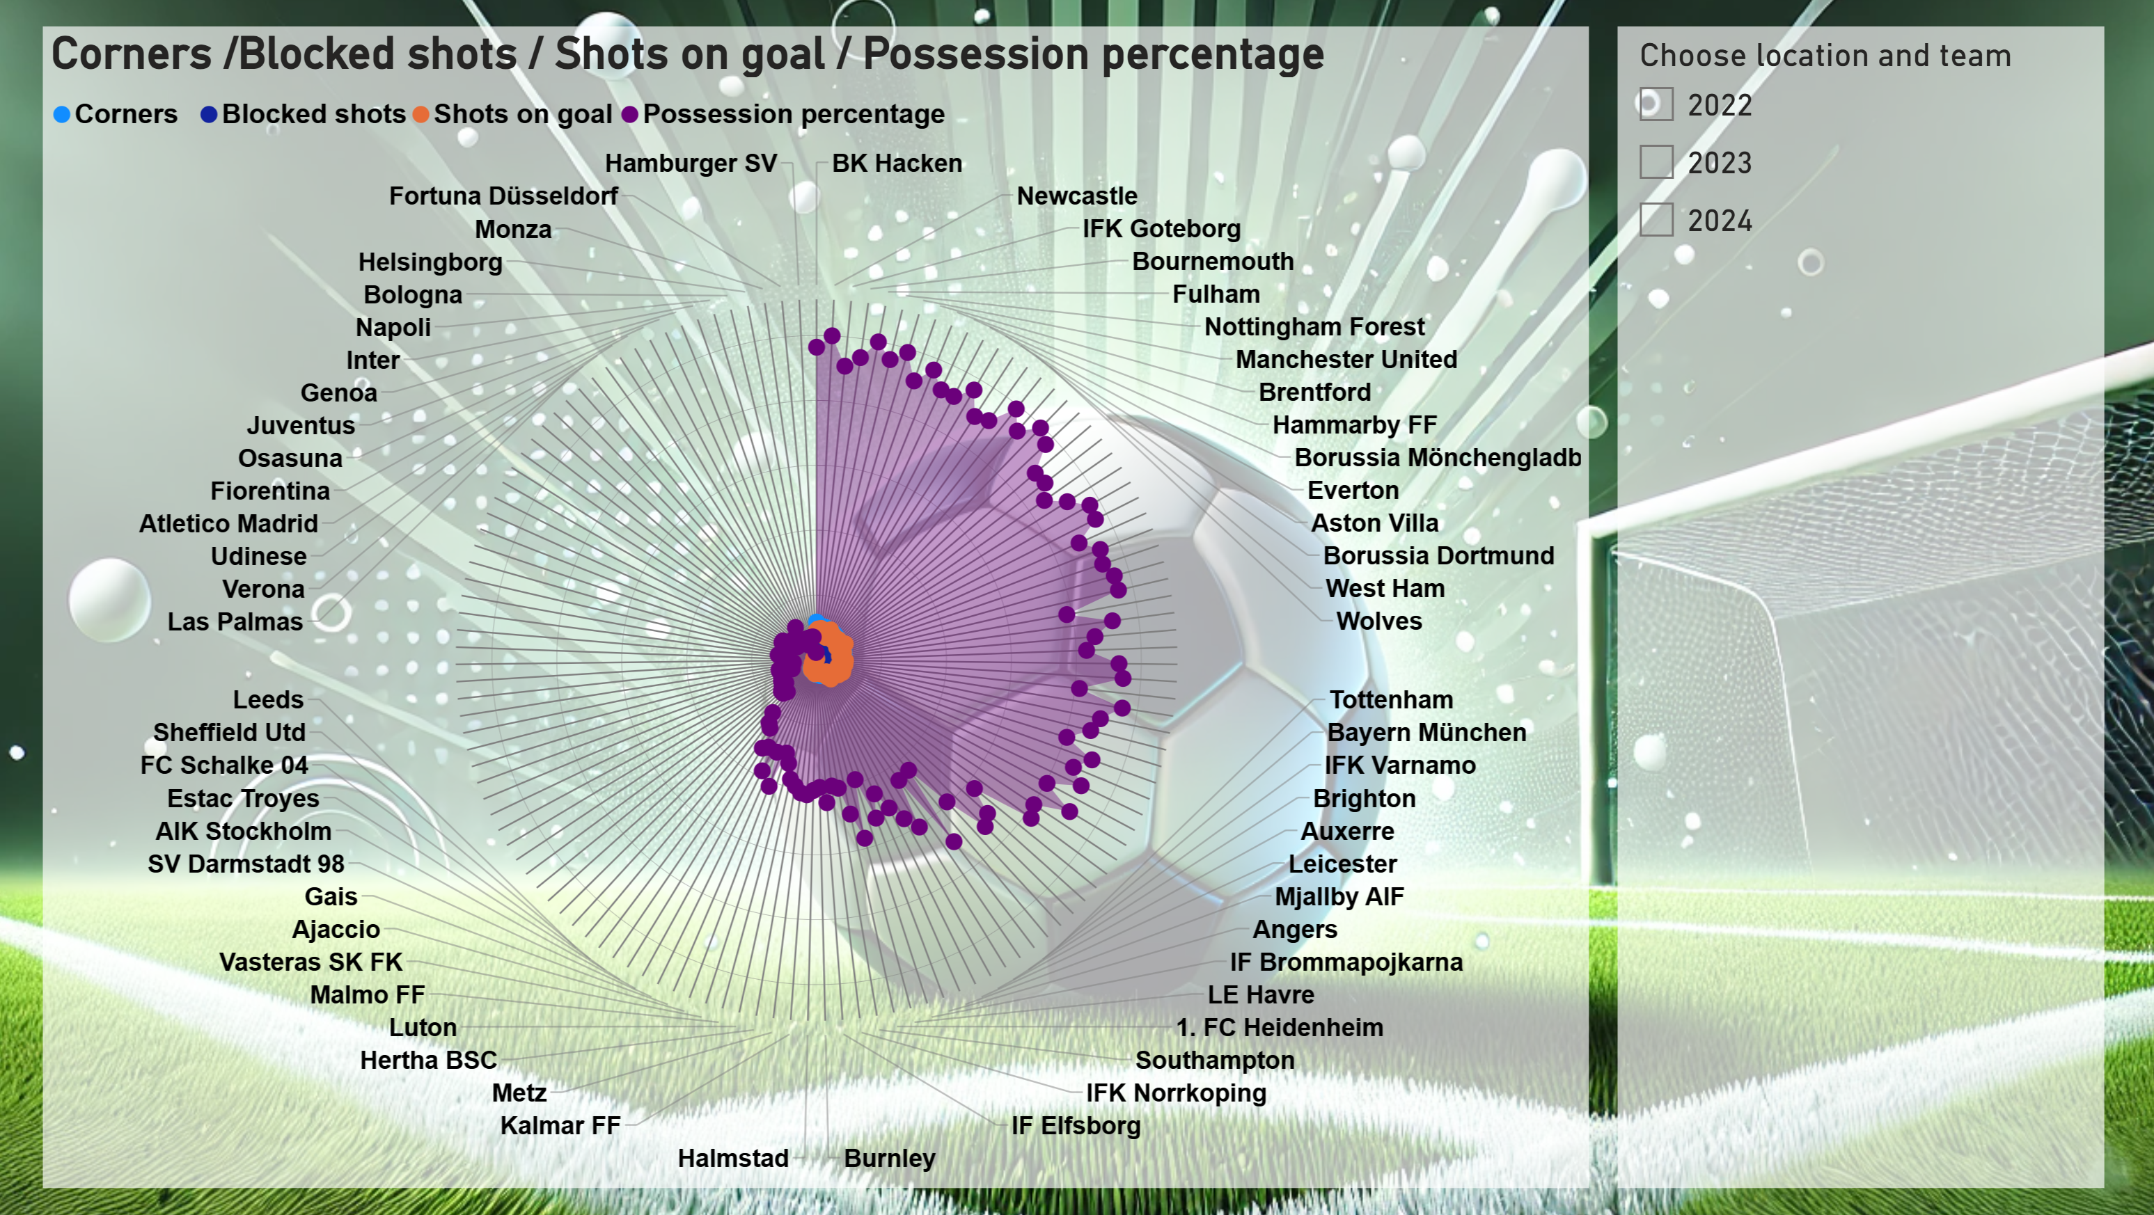
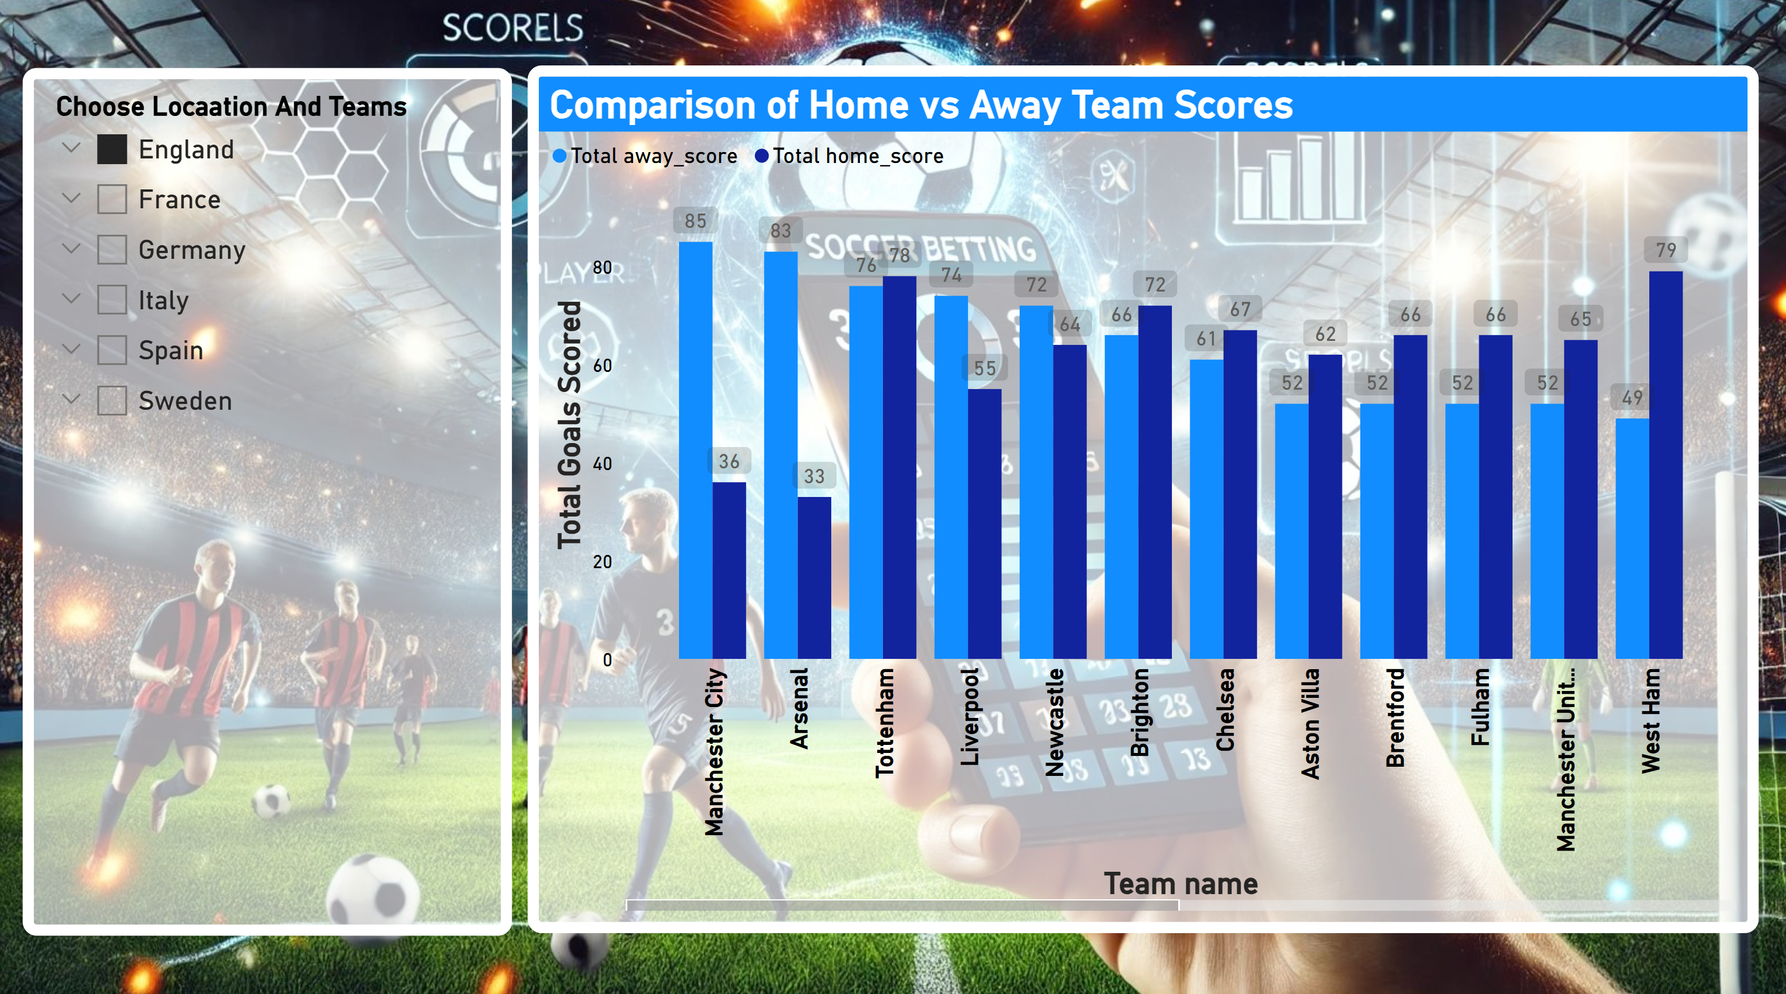
I detta projekt ansvarade jag för skapandet modell att förutse.
För att göra modellen funka bra, så innan jag bygga modellen, första , jag behövde veta modellens innehåll och struktur genom Power BI. Det är en bra förberedning, innan jag bygga modell.
Efter Sebastian har samlat databasen , och Bushra färdigt datastädningen, jag tydligt att vet hur skulle jag börjar att bygga två modeller för förutses.
Data visning vid Power BI

Slide 4
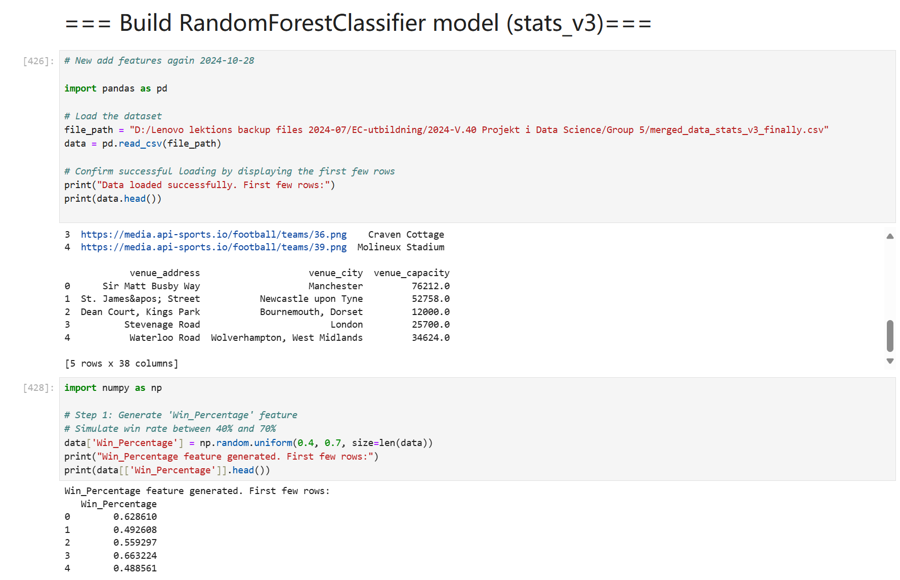
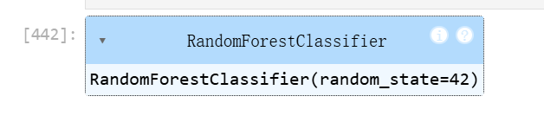
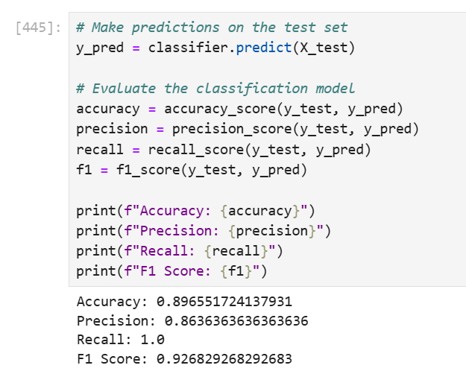
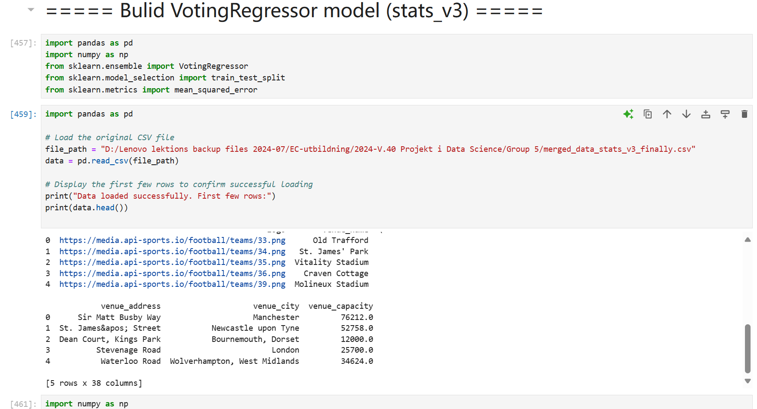
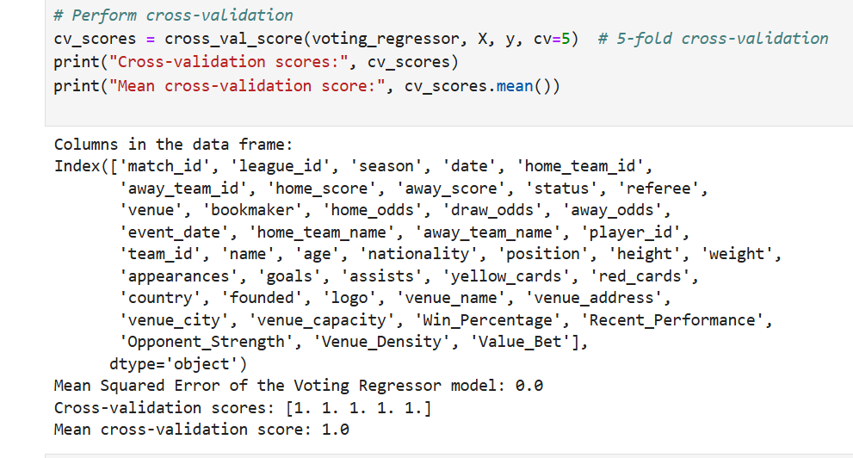
Random Forest Model:
För klassificerings uppgifter.
Påverkar på odds: Random forest kan ge bättre odds förutspå genom att titta på historisk speldata, och ändra i odds. Detta hjälper användarna att få en bättre spelkänsla.
Fördelar: Random forest-modellen är bra att undvika överanpassning, kan hantera komplex data och tränas på olika delar av funktionerna, vilket gör att den fungerar bättre på nya data.
Röstningsregression:
För regressions uppgifter.
Påverkar på odds: Denna modell kan behandla olika faktorer, som lagets tidigare insatser, och fördelar på hemmaplan och bortaplan, för att bättre förutse ändringar i odds och hjälpa användare att göra smartare spelval.
Fördelar: Röstningsregressions modellen kan öka exaktheten i gissningar genom att resultat från flera olika modeller, och är också tålig mot överanpassning.

Slide 5
Svårigheter jag hade när jag byggde modellen:
När jag tränade modellen första gången, hittade jag många nollvärden i datan, eftersom den inte var bra städad, så jag gjorde om datastädningen.
Och modellens bedömning var för låga i början, eftersom jag inte hade lagt till tillräckligt många funktioner innan jag tränade modellen. Men genom att skriva om koden kunde jag lägga till fler viktiga funktioner, då bedömning blir bättre.
Till exempel: Win_Percentage: simulerad vinstfrekvens, home_odds: simulerade hemmaodds, Recent_Performance: en visare som visar lagets senaste resultat, Opponent_Strength: simulerad motståndarstyrka, Venue_Density: beräkna platsdensitet, Value_Bet: beräkna värde bet (BinValue Bet_Bet_Bet_B) som 1 (om positivt) eller 0 (om inte) för klassificeringsuppgifter.
Slutligen gjorde jag korsvalidering och utvärdering igen, och fick till slut ett bra bedömning.
När jag frädigt två modellerna tärna, jag spara dem och passade dem till våra teammedlemmar för att vi fortsätta nästa steg med chatbot utveckling.
Stora tack på er allihopa att hjälpa varandra!

